Slide 1

MANUAL DE USUARIO
SISTEMA DE ASISTENCIA PARA GABINETES DE SEGURIDAD CIUDADANA Y PROCURACIÓN DE JUSTICIA
GABINETE DE SEGURIDAD CIUDADANA Y
PROCURACIÓN DE JUSTICIA

Slide 2
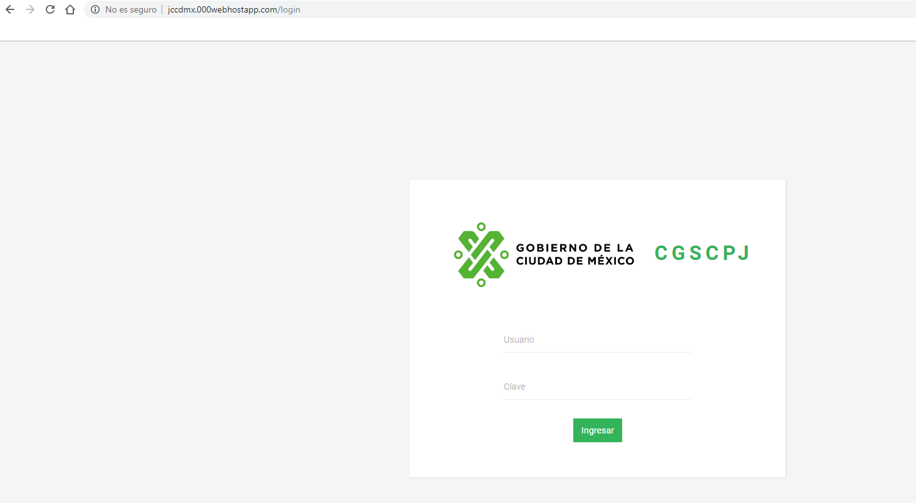
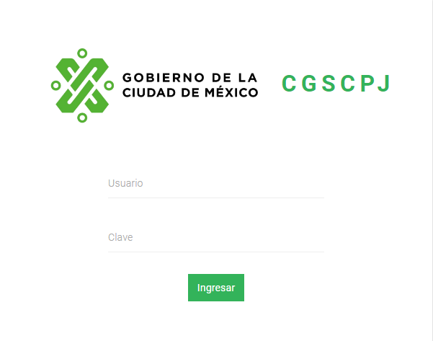
1. INGRESAR AL LOGIN
1.1 Abrir el navegador Google Chrome*, escribir la siguiente dirección :
http://jccdmx.000webhostapp.com/login
1.2 Teclear Usuario y Clave que fueron proporcionados por la Dirección de Estadística.
Usuario:_________
Clave:___________

Slide 3
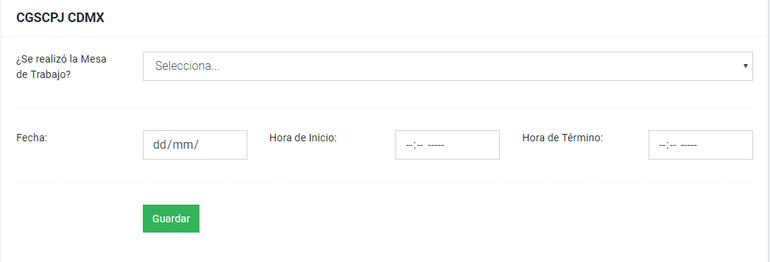

Slide 4
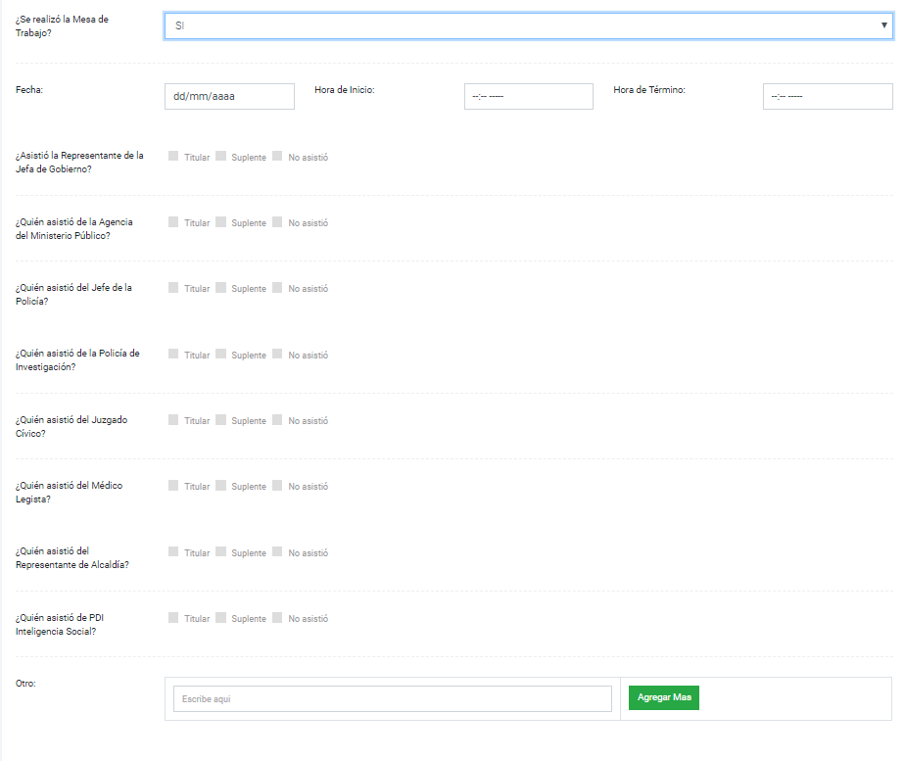
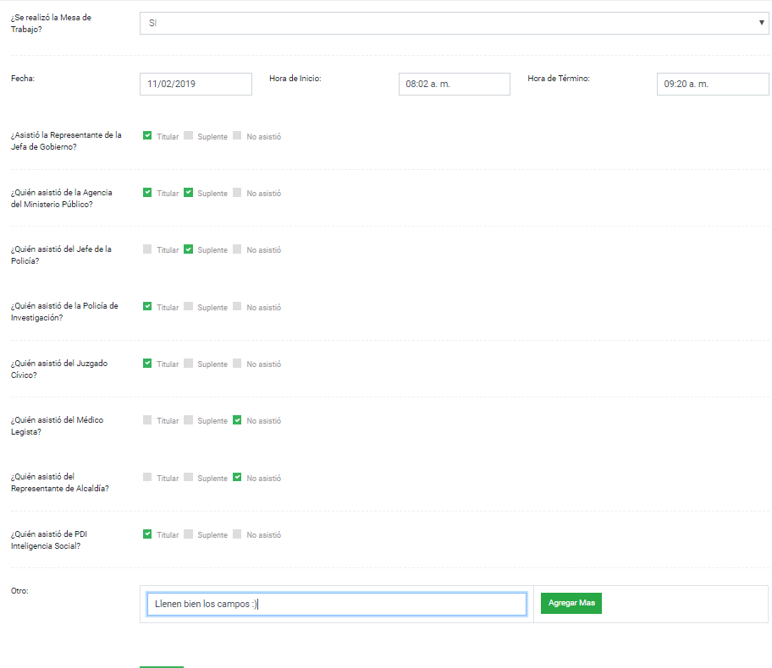


Slide 5
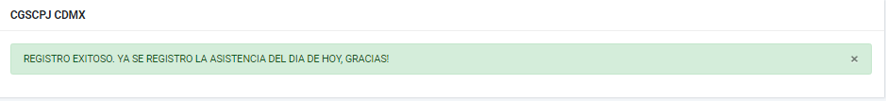

Slide 6
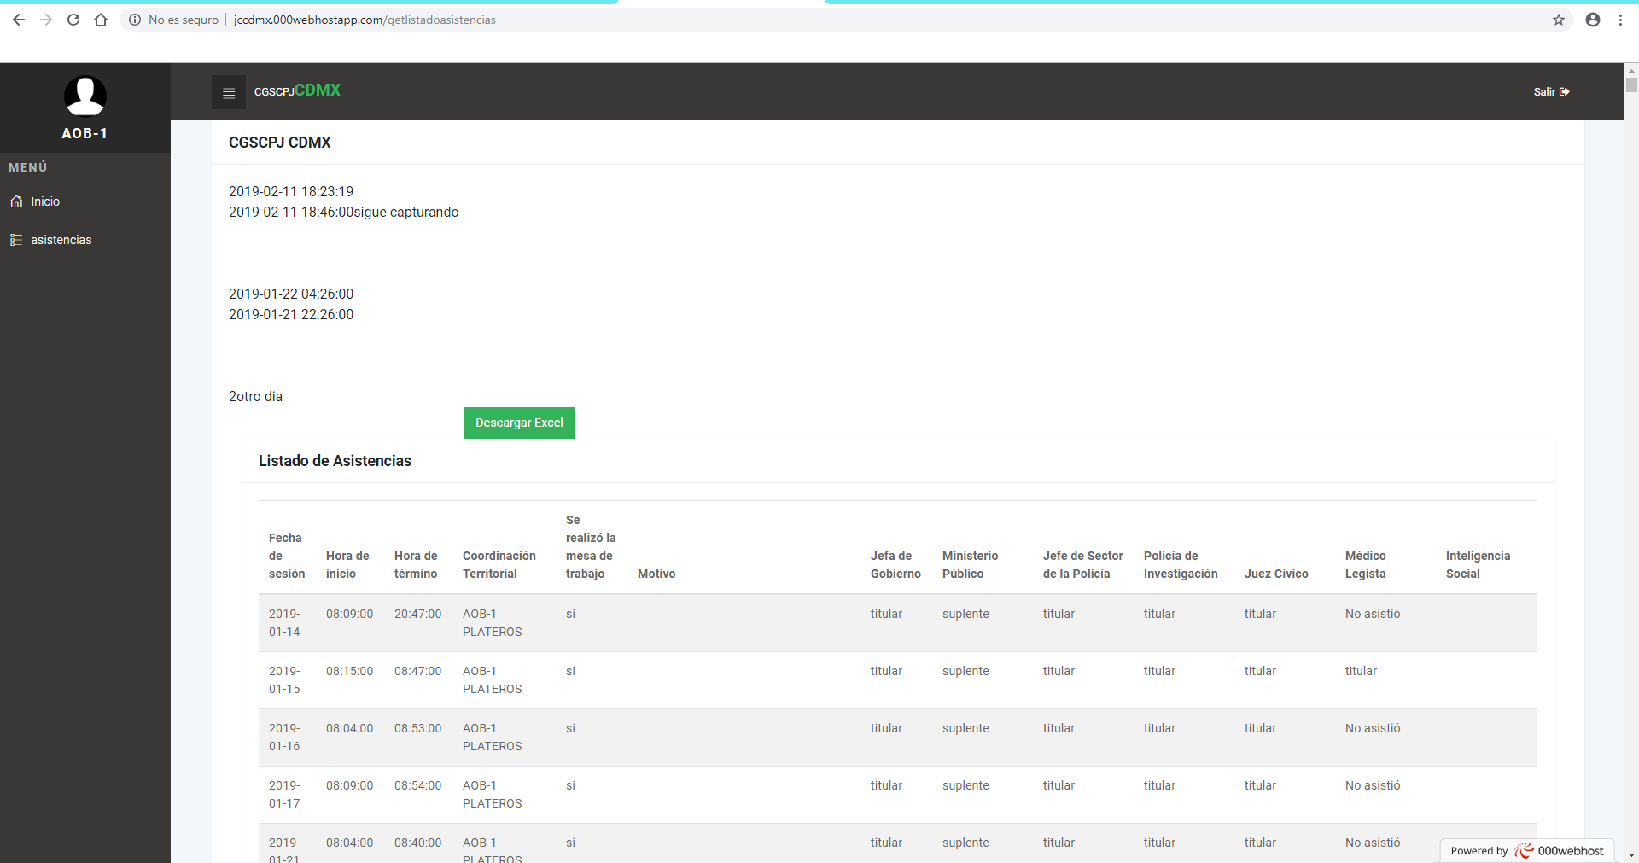
2. DESCARGAR EXCEL
2.1 El segundo paso consiste en descargar el excel para que puedan ubicar su coordinación territorial y observen los datos que han capturado. Dar clic en el modulo Asistencias posteriormente dar clic en Descargar Excel.

Slide 7

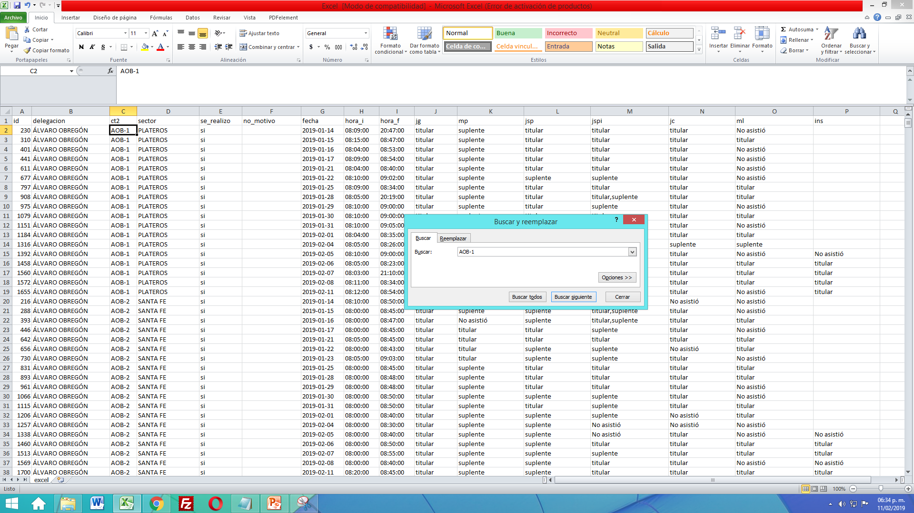
2.2 Una vez descargado el excel buscamos nuestra coordinación territorial; presionando las teclas
Posteriormente saldrá un recuadro donde escribirán su coordinación territorial y dar clic en buscar siguiente.

Slide 8
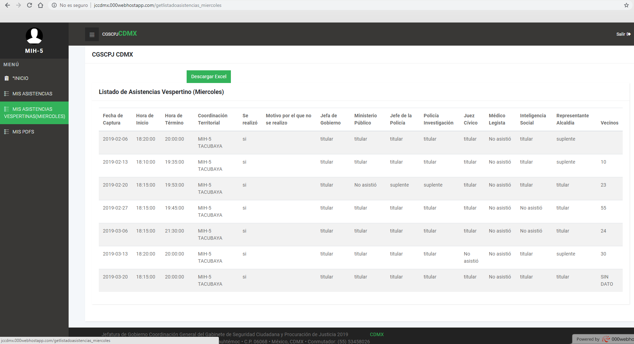
2.3 Para visualizar las asistencias del Gabinete Vespertino, dar clic en el módulo “Mis Asistencias Vespertinas Miércoles”, y si desean descargarlas en formato Excel dar clic en “Descargar Excel”.

Slide 9
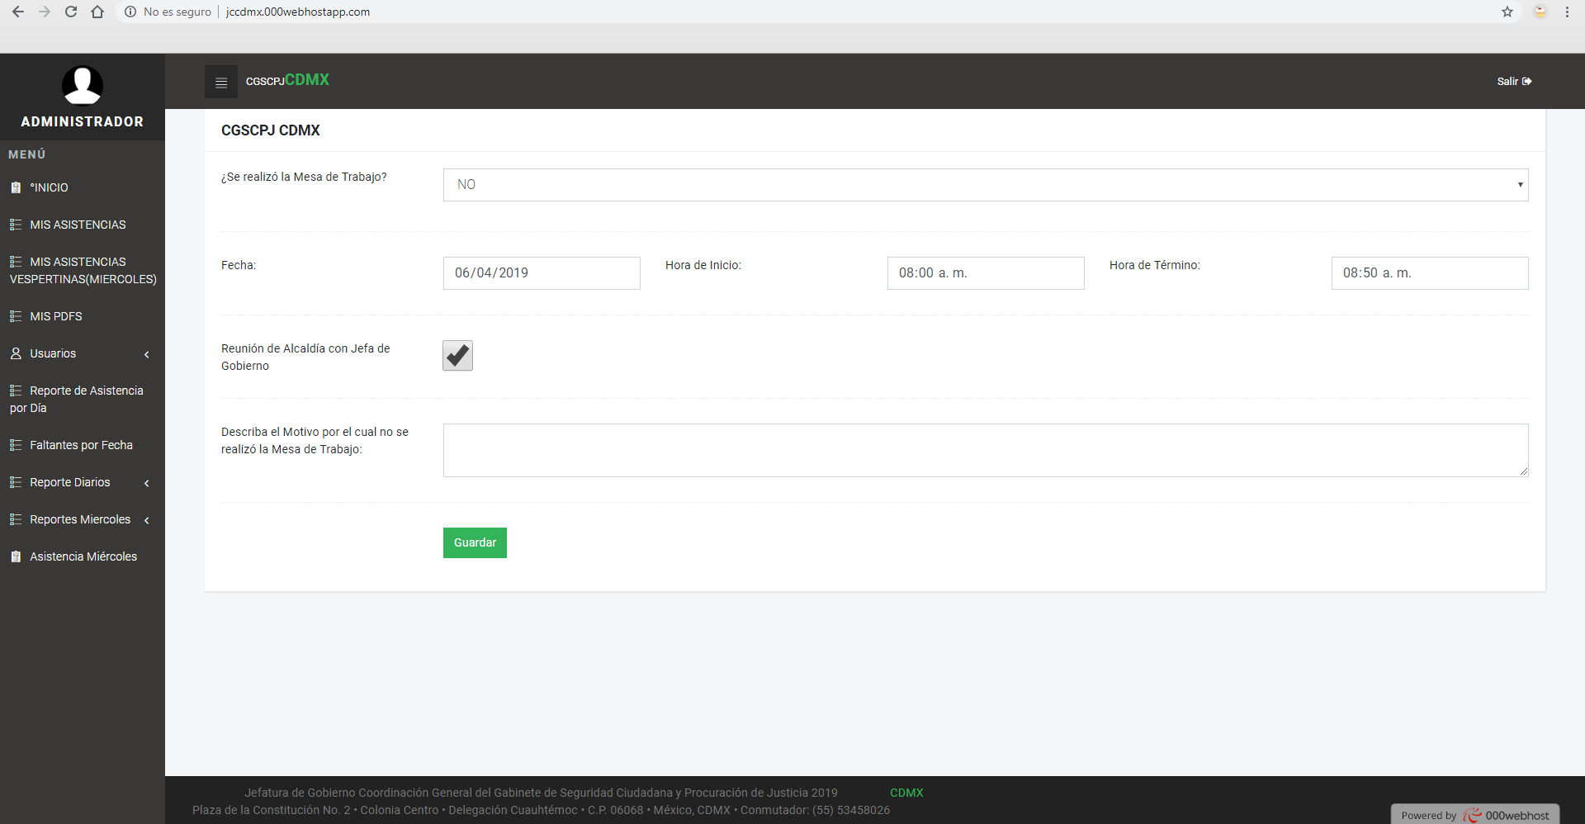
2.4 Creación del botón “Reunión de Alcaldía con Jefa de Gobierno”, para la asistencia diaria.
En caso de que la Mesa de Trabajo No se haya realizado por el motivo de que asistió a la reunión con la Jefa de Gobierno, favor de marcar el campo. En caso de que haya sido por un motivo diferente a este, escribir cual fue el motivo.

Slide 10
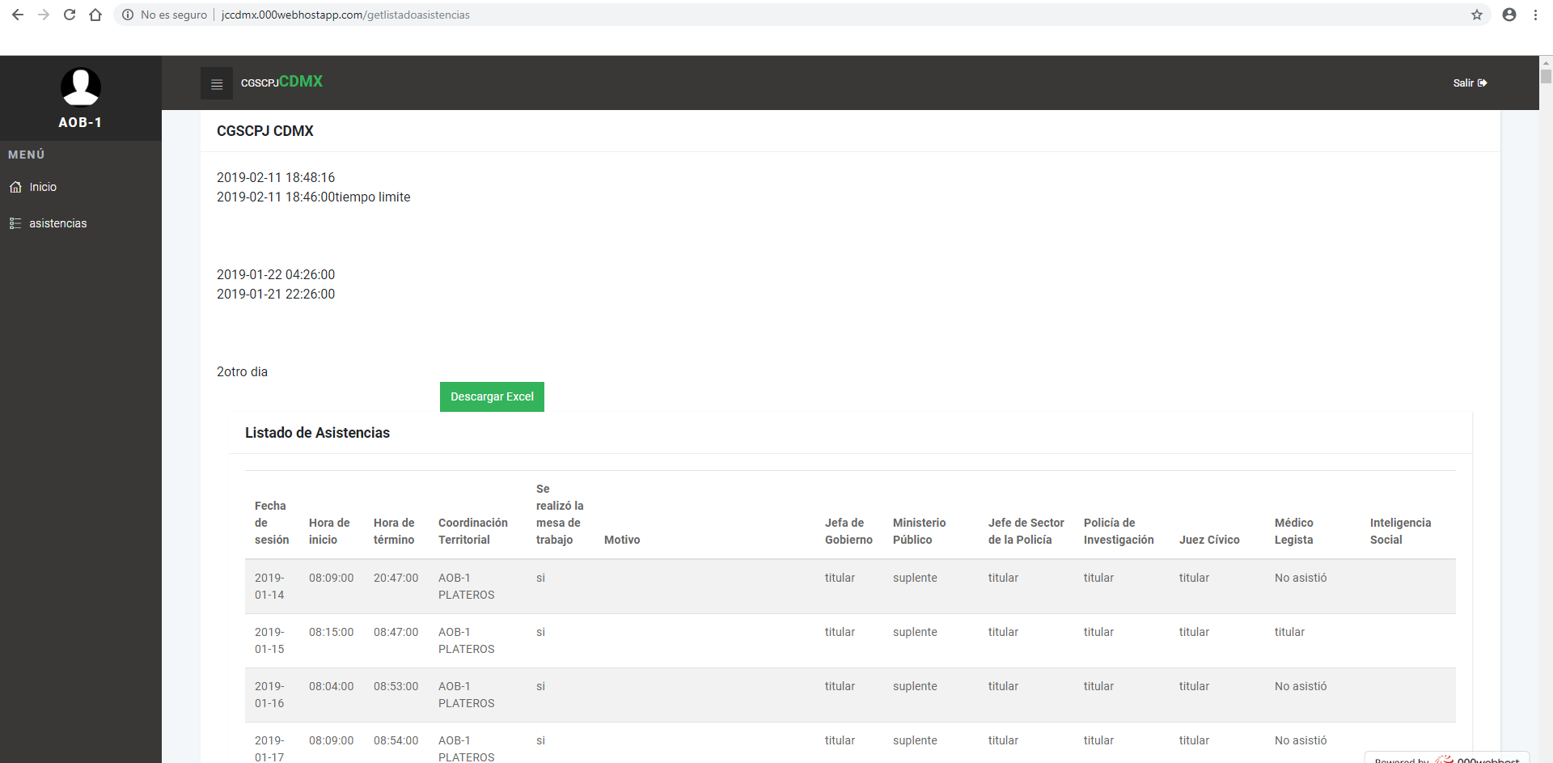
2.4 Por ultimo asegúrese de cerrar su sesión dando clic en Salir que se encuentra en la parte superior derecha.

